Slide 1

Architecture Technique du Module FinOps
Batch · Data Mart · API · Pricing Views
Une vision globale, technique et exploitable du système FinOps : orchestration batch, modèle de données, exposition API et interface Backstage.

Slide 2
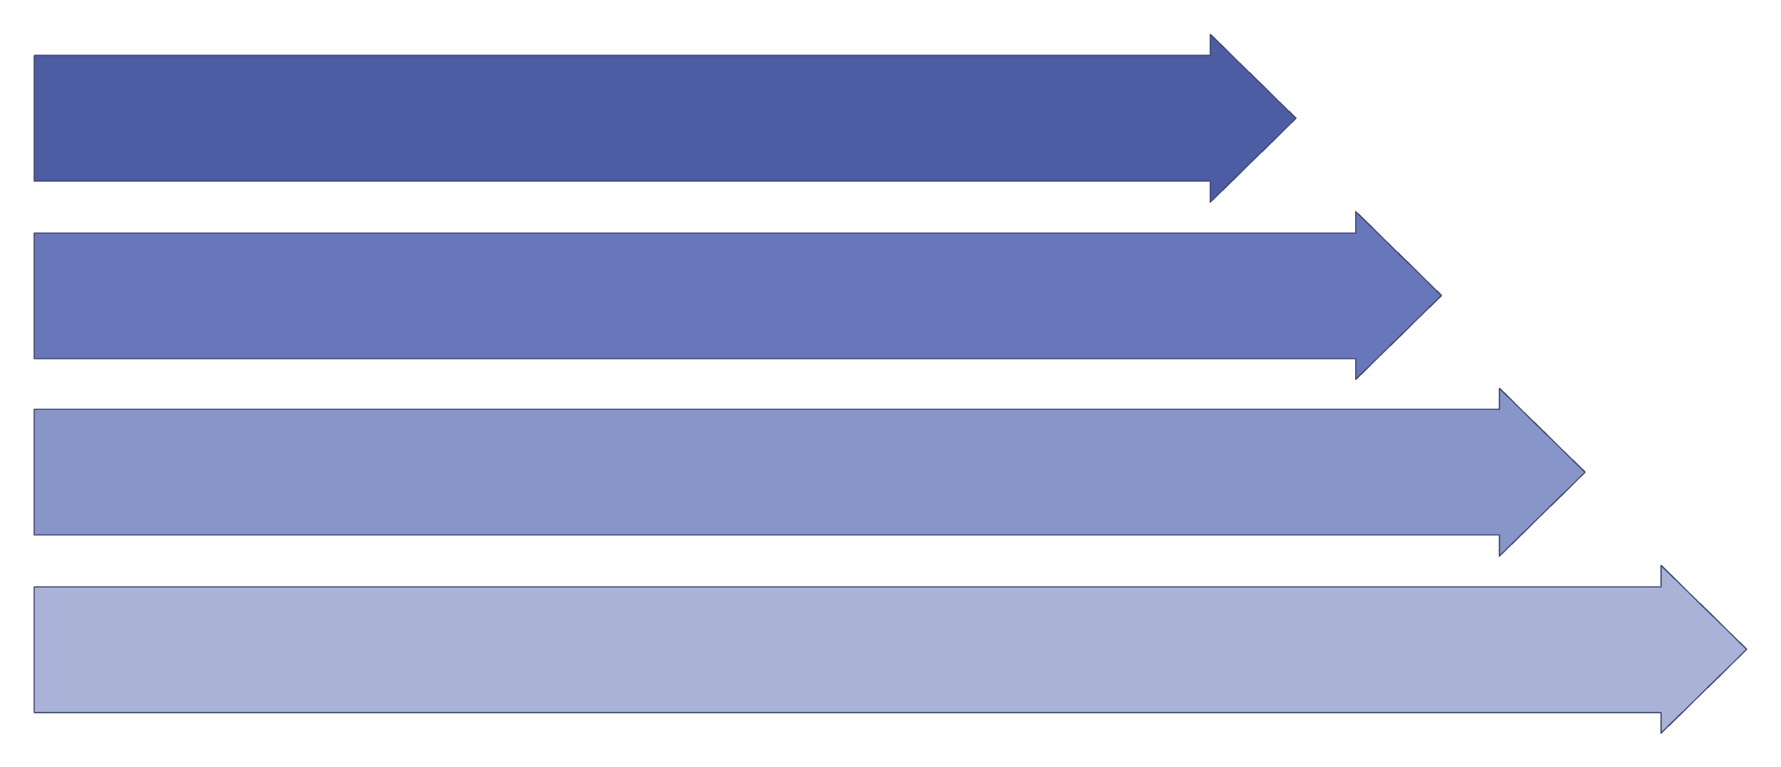



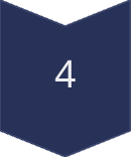

Vue d'Ensemble de l'Architecture
Cinq couches distinctes, du source de données jusqu'à l'interface utilisateur — chaque couche avec une responsabilité claire et isolée.
Sources Données
Batch Quarkus
Data Mart
FinOps API
Ingestion
Sources hétérogènes normalisées
Calcul
Batch nightly, idempotent
Agrégation
Materialized Views PostgreSQL
Exposition
API REST modulaire
Présentation
UI Backstage, drill-down

Slide 3
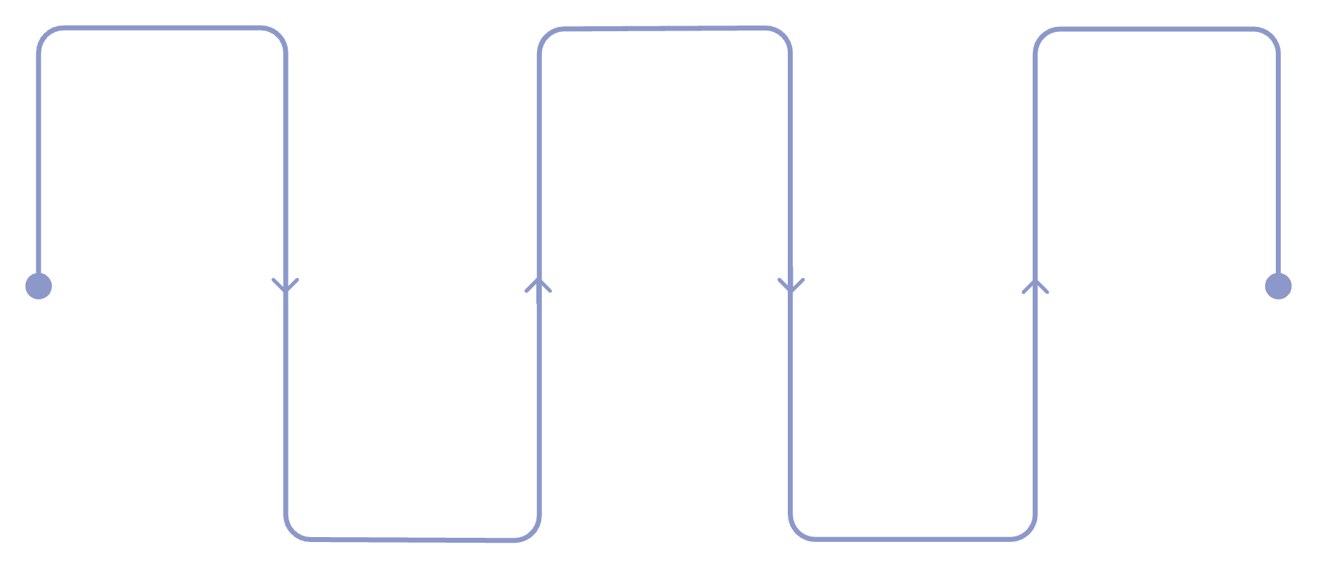
Architecture du Batch — Orchestration & Normalisation
Propriétés clés
Exécution nightly & manuelle
Déclenchement automatique ou à la demande sans impact runtime
Scheduler
Domain Processors
Calcul Indirect
Nightly ou manuel
Normalisation et règles
Dépendances OPEN
Idempotence garantie
Re-exécution sans effet de bord, données stables
Orchestrator
Calcul Direct
Coordonne les tâches
Transformations immédiates
Gestion des dépendances
OPEN calculé avant l'indirect — ordre strict respecté

Slide 4

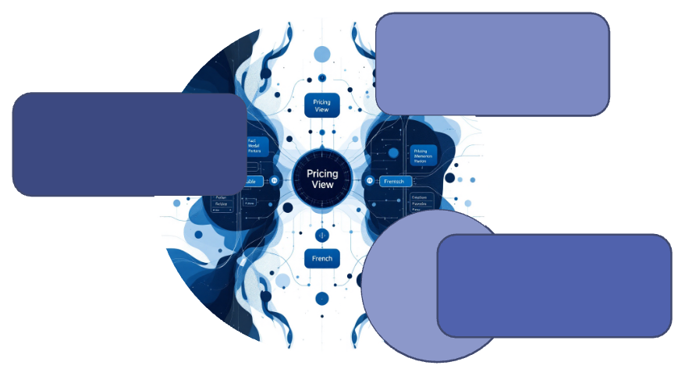
Modèle de Données & Data Mart
Principes de modélisation
Poids, pas coût
Les facts stockent des poids. Le coût est calculé dynamiquement via la pricing view.
Calculs & Pricing
fact_coefficients et pricing_views en périphérie
Logique zéro dans l'API
Table centrale
fact_consumption stocke les poids
L'API expose, elle ne recalcule pas. Aucune logique métier embarquée.
Dimensions
dim_domain (direct/indirect) et dim_application
Valorisation découplée
Changer les tarifs ne nécessite aucun re-batch, juste la pricing view.

Slide 5

Direct vs Indirect — Séparation des Flux
Direct
Indirect
Consommation réelle d'une application sur une ressource.
Coût mutualisé redistribué par coefficient.
Basé sur la consommation OPEN ou source externe
Calcul par domaine avec hiérarchie respectée
Cohérence mensuelle garantie
Aucune rupture de modélisation entre les deux flux
Tracé à la source (cloud billing, métriques)
Rattaché directement à un domaine
Pas d'ambiguïté d'attribution
Le calcul indirect dépend du calcul OPEN — l'orchestrateur garantit l'ordre d'exécution strict pour assurer la cohérence des données.

Slide 6
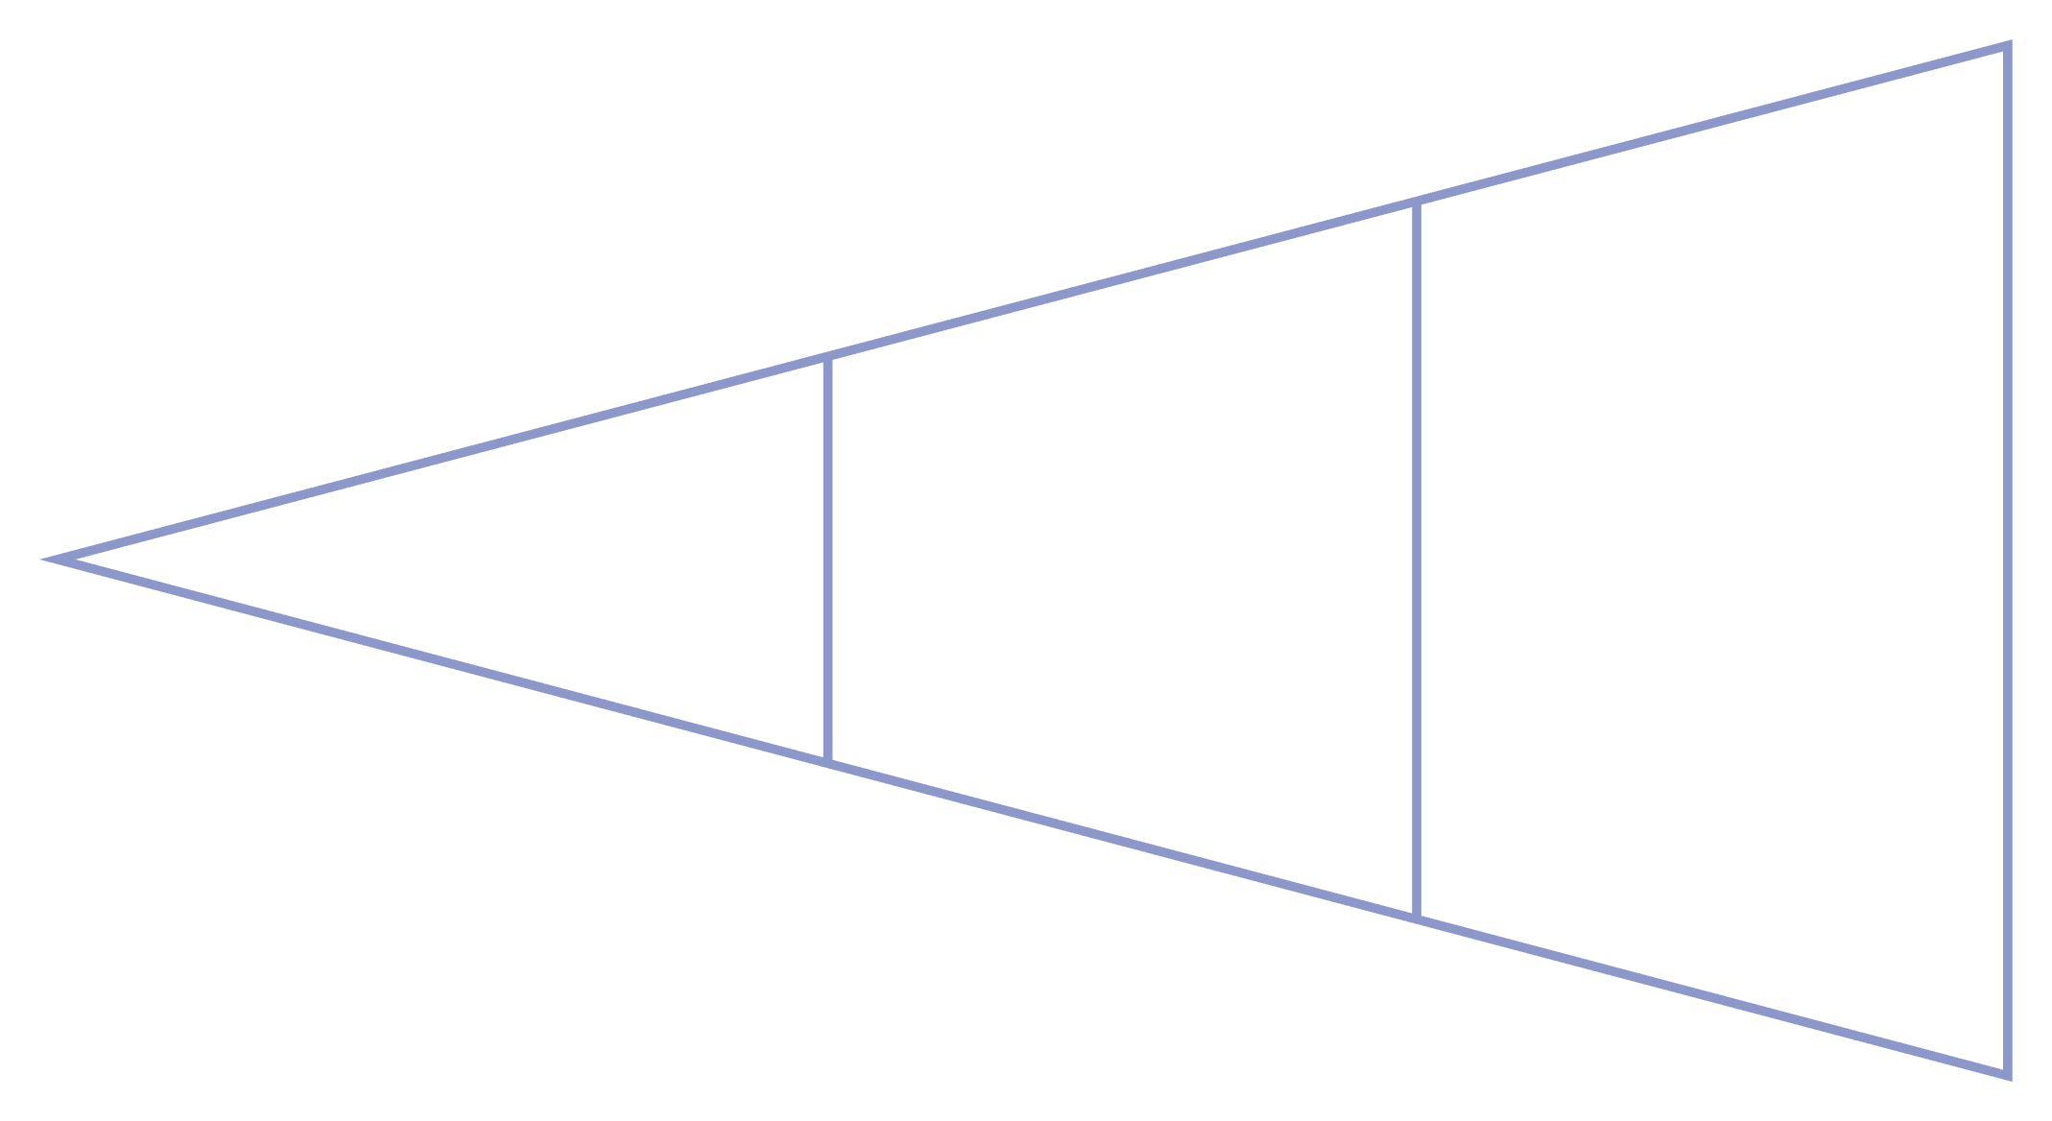
Materialized Views & Performance
Tables Facts
API <100ms
Views matérialisées
<100ms
1x
0
Temps de réponse API
Refresh par batch
Agrégation API
Requêtes servies sans agrégation lourde côté applicatif
Mise à jour uniquement post-batch, jamais à la demande runtime
Aucune agrégation lourde côté API — toute la puissance est dans les MV

Slide 7
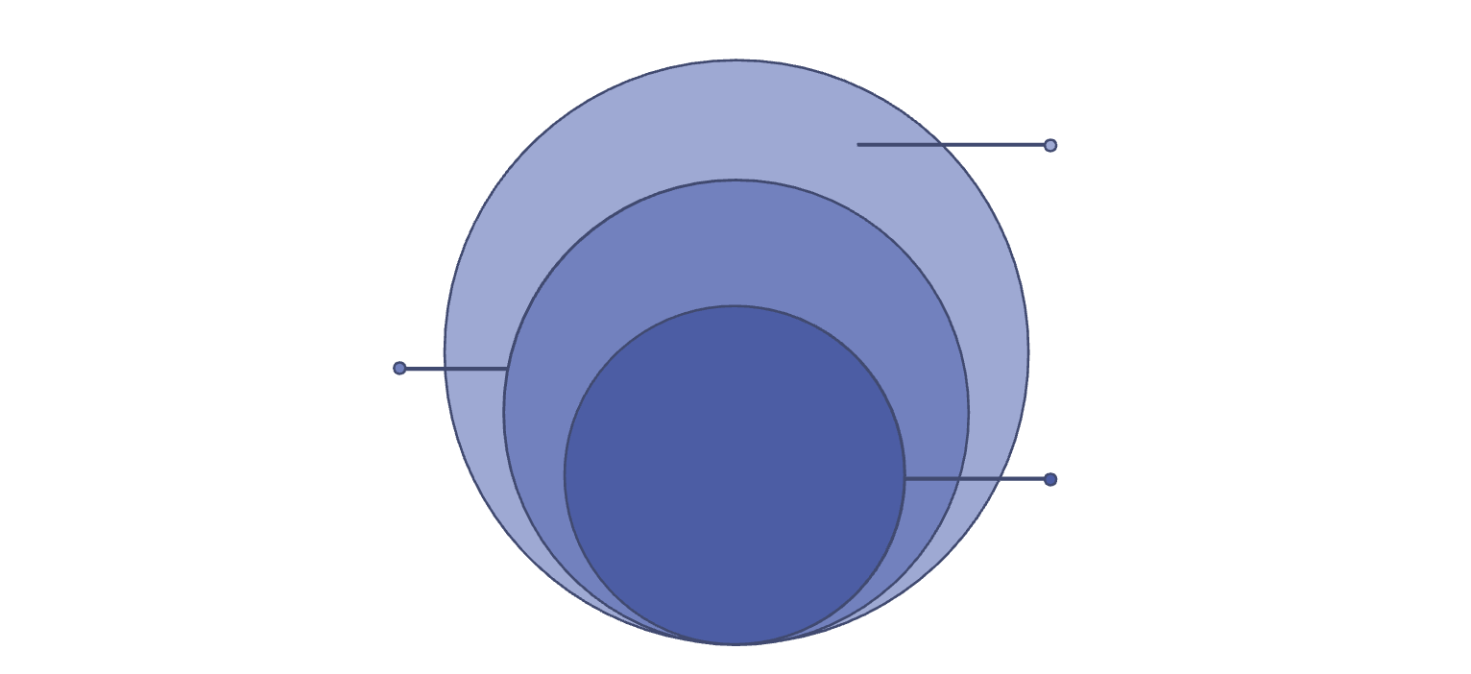
FinOps API — Architecture Quarkus REST
Caractéristiques techniques
01
Jointure dynamique
Pricing view appliquée à la volée — aucune duplication de coût stocké
02
Repository & BDD
PostgreSQL avec Materialized Views
Multi-visions budgétaires
Comparaison de plusieurs scénarios sans recalcul batch
Service
Jointure dynamique pricing view et comparaison multi-visions
API REST
03
Endpoints modulaires : dashboard, top, historique
Endpoints modulaires
Dashboard, Top applications, Historique — chaque vue exposée séparément
04
Cache HTTP léger
Possible sur les réponses stables pour absorber les pics de charge

Slide 8

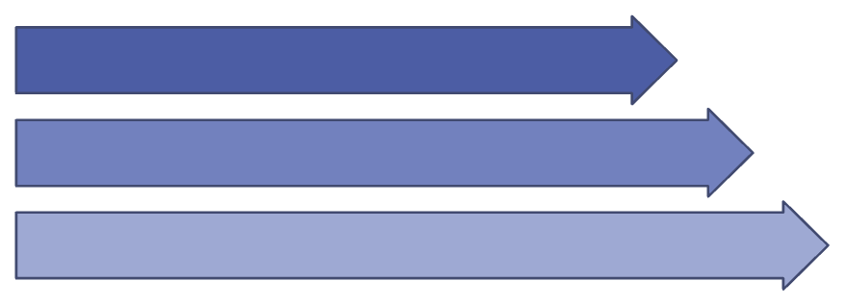
Pricing Views — Vision Budgétaire
Avantages du découplage
Recalcul instantané
Modifier un tarif se répercute immédiatement sans relancer le batch
Poids bruts
Comparaison temporelle
Pricing View
Trimestre N vs N-1 supporté nativement — même modèle de poids, tarifs différents
Coût calculé
Zéro duplication
Un seul stockage de consommation, valorisation multiple selon la view appliquée

Slide 9

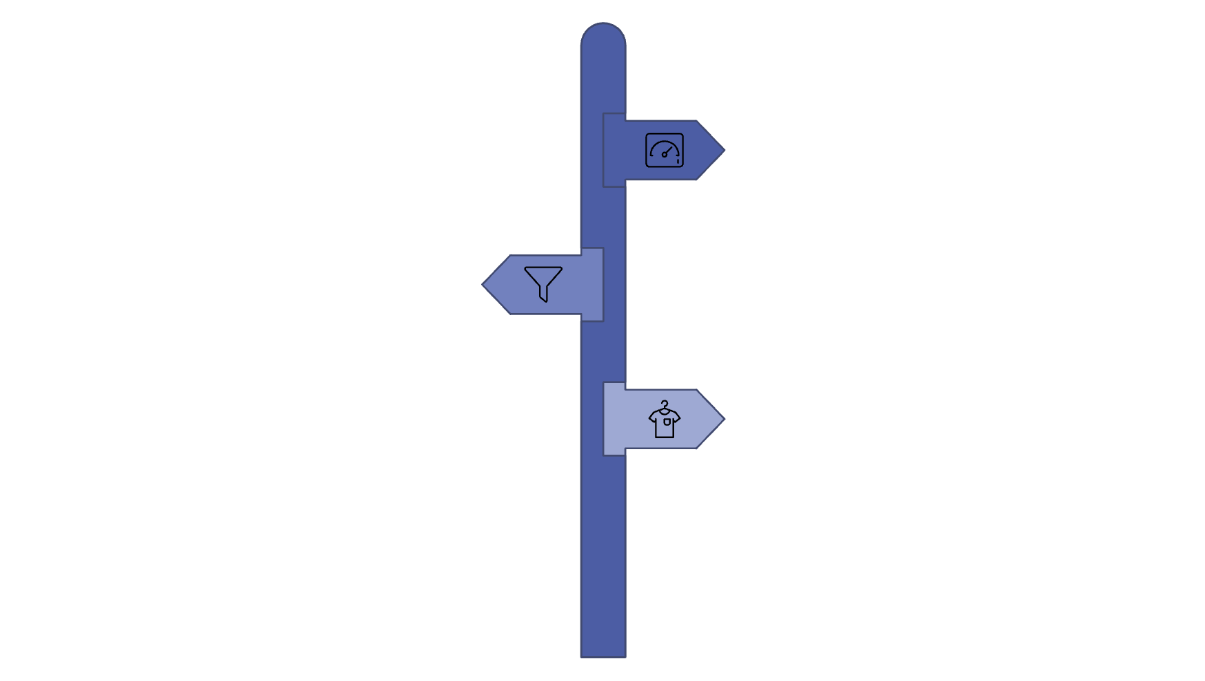
UI Backstage — Composants Réutilisables
Architecture frontend
Composants React modulaires
Charts Top, Variations, Historique réutilisables dans tout groupe Backstage
Dashboard Global
Vue agrégée de tous les domaines
Drill-down Domaine
Répartition direct / indirect
Filtres communs partagés
Vue Application
Période, vision budgétaire, domaine — contexte partagé entre composants
Détail, historique et variation
Extension facile
Nouvelle vue = nouvelle API légère + nouveau composant, sans refactoring

Slide 10

Scalabilité, Extensibilité & Roadmap
Nouveau domaine
Ajout sans refactoring — le modèle en étoile absorbe de nouveaux domaines nativement
Nouvelle vision budgétaire
Création d'une pricing view — aucun batch, aucune migration de données
Nouvelle vue UI
Un endpoint API léger + un composant React — extensibilité sans dette technique
Batch isolé du runtime
L'API reste disponible pendant les exécutions batch — pas de couplage temporel
FinOps = architecture data-driven, modulaire, performante et extensible — conçue pour évoluer sans refondre.

